Slide 1
Тема курсовой работы:
Разработка RESTful сервиса для записи к врачу
Выполнил: студент группы ИВТ-49Д Бурлов Г.П.
Научный руководитель: старший преподаватель Ваганов Д.А.
27.12.2022

Slide 2
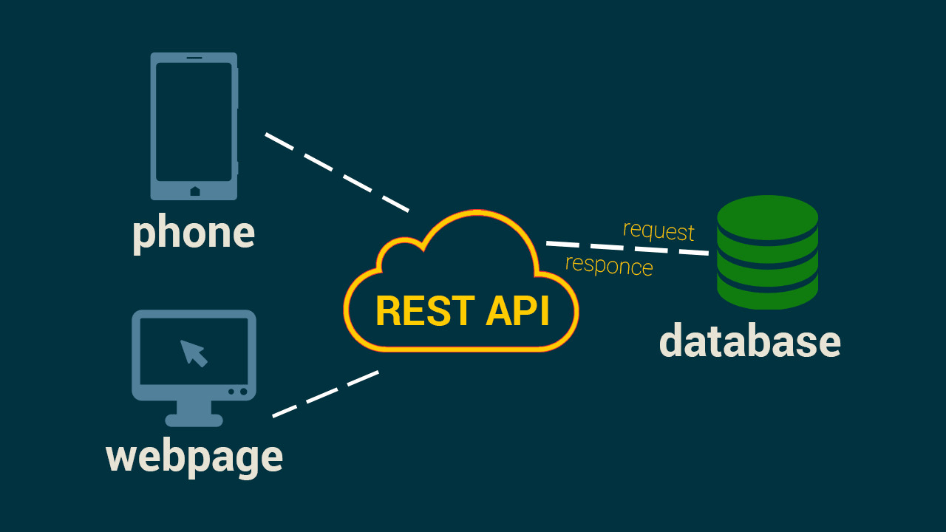
Актуальность темы
Активное использование REST сервисов для функционирования крупных веб-сайтов
Наличие RESTful сервисов позволяет разгружать сервер, быстрее загружать страницы.
RESTful сервисы позволяют создавать современные динамические страницы, с использованием ajax.

Slide 3

Объект и предмет исследования
Объектом исследования является функционирование больницы.
Предмет исследования – процесс записи на прием к врачу

Slide 4

Цель и задачи курсовой работы
Цель курсовой работы - разработка RESTful сервиса для записи к врачу.
Определены следующие задачи:
Проанализировать предметную область.
Изучить понятия, связанные с реализацией RESTful сервиса (HTTP, API).
Рассмотреть и выбрать способ проектирования RESTful сервиса.
Выделить открытые ресурсы RESTful сервиса.
Рассмотреть основные понятия Django и django-rest-framework.
Спроектировать и разработать базу данных.
Разработать RESTful сервис с использованием django-rest-framework.
Протестировать RESTful сервис.
Создать шаблоны, которые используют функционал RESTful сервиса.

Slide 5





Инструменты для реализации RESTful сервиса
Были выбраны следующие технологии:
В качестве IDE был использован VS Code.
Базы данных:
PostgreSQL
PgAdmin 4
Backend:
Python == 3.10.5
Django == 4.0.6
Django rest framework == 0.1.0
requests == 2.28.1
Frontend:
Bootstrap 5.0

Slide 6

Анализ предметной области
Проанализирована задача, рассмотрены различные варианты использования сервиса.
Во время анализа предметной области, были рассмотрены следующие определения: HTTP, REST, API, методы предоставляющие HTTP и статус коды данного протокола.
Проанализированы варианты создания RESTful сервисов.

Slide 7

Проектирование и разработка RESTful сервиса
Были выделены ресурсы(URI), которые будут использоваться веб-сервисом.
Рассмотрены основные понятия используемые в Django (Templates, Views, Serializers, Paginators)
Спроектирована база данных (PgAdmin 4, PostgreSQL 13)

Slide 8
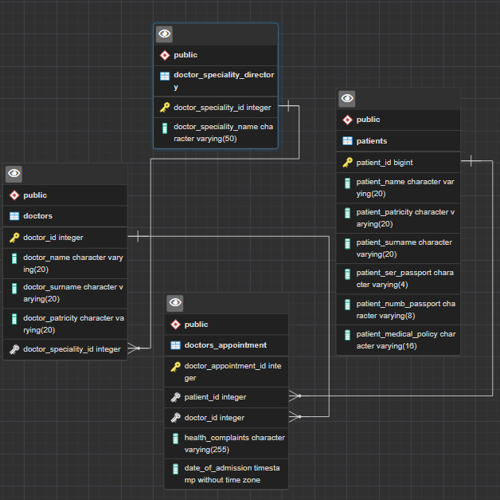
Модель базы данных
Модель базы данных в приложении PgAdmin4

Slide 9
Проверка работоспособности RESTful сервиса
RESTful сервис располагается по адресу: http://94.190.71.245:8000/api_root/doctors?page=1
Приложение для проверки http://94.190.71.245:8000/api_forms/doctors/

